Slide 1


Tento materiál byl vytvořen v rámci projektu Operačního programu Vzdělávání pro konkurenceschopnost.
Projekt MŠMT ČR | EU PENÍZE ŠKOLÁM
Číslo projektu | CZ.1.07/1.4.00/21.2146
Název projektu školy | Inovace ve vzdělávání na naší škole ZŠ Studánka
Šablona III/2 | Inovace a zkvalitnění výuky prostřednictvím ICT
Sada č. XIV
Identifikátor sady: VY_32_INOVACE_Sada XIV _ SP, DUM č.4
Vzdělávací oblast: Svět práce
Vzdělávací obor: Svět práce
Název: Okrasné rostliny
Autor: Ing. Andrea Hojková
Autorem materiálu a všech jeho částí, není-li uvedeno jinak, je Ing. Andrea Hojková

Slide 2
Název: Okrasné rostliny
Autor: Ing. Andrea Hojková
Stručná anotace:
Prezentace je určená k výkladu učiva. Vysvětluje žákům význam okrasných rostlin pro člověka, jejich dělení z mnoha hledisek, způsoby a podmínky jejich pěstování.
Metodické zhodnocení:
Prezentace byla odpilotována 20.4.2012 v 7.D. Časová dotace materiálu je 1 vyučovací hodina a je vhodný i pro žáky s SVP. Formu zápisu lze v prezentaci vyznačit změnou řezu písma.

Slide 3
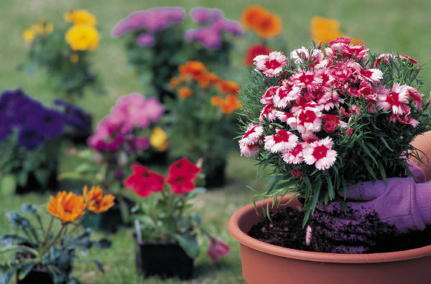
OKRASNÉ ROSTLINY

Slide 4
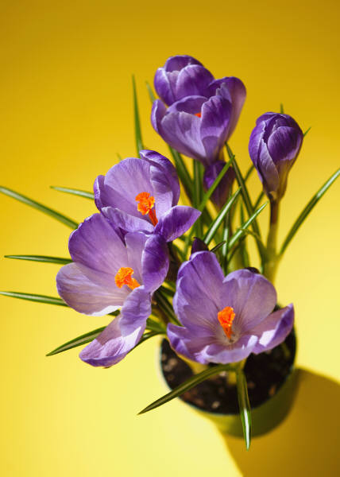
OSNOVA
VÝZNAM OKRASNÝCH ROSTLIN
ROZDĚLENÍ OKRASNÝCH ROSTLIN
OKRASNÉ DŘEVINY
VENKOVNÍ A BALKONOVÉ KVĚTINY
POKOJOVÉ ROSTLINY
OPAKOVÁNÍ

Slide 5
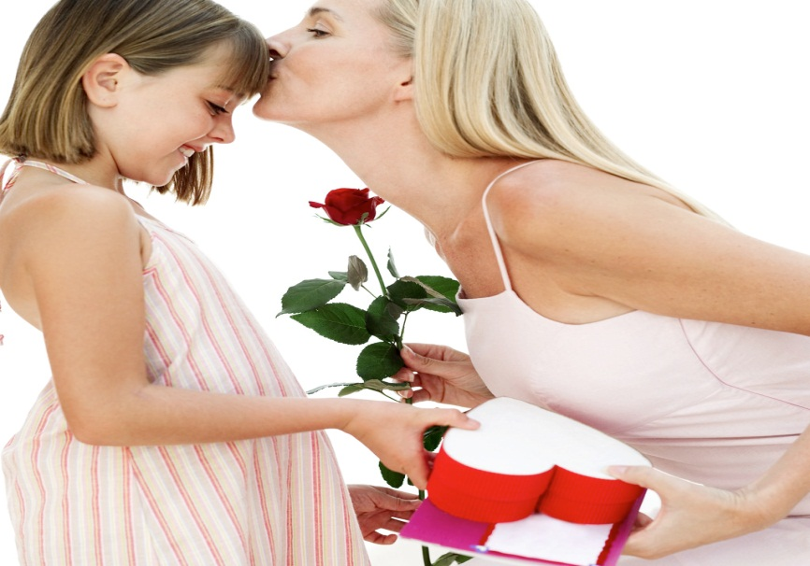
VÝZNAM
ZKRÁŠLUJÍ ŽIVOTNÍ PROSTŘEDÍ
OZDRAVUJÍ ŽP – FOTOSYNTÉZA
PARKY, ZAHRADY, SKLENÍKY, INTERIÉRY
NEJKRÁSNĚJŠÍ DÁREK

Slide 6
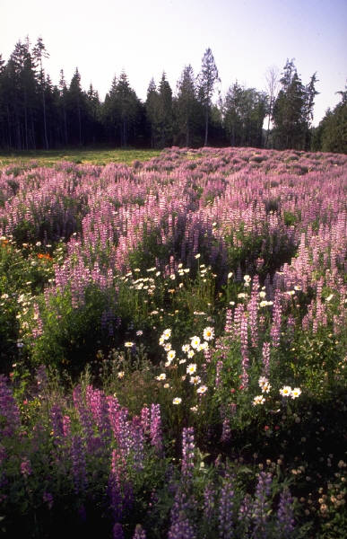
ROZDĚLENÍ
PODLE CHARAKTERU STONKU
1. OKRASNÉ DŘEVINY
- STROMY, KEŘE, JEHLIČNATÉ, LISTNATÉ
2. OKRASNÉ BYLINY
- KVĚTINY, TRAVINY, JEDNOLETÉ , DVOULETÉ, VYTRVALÉ

Slide 7
OKRASNÉ DŘEVINY
LISTNATÉ DŘEVINY – OPADAVÉ NEBO STÁLOZELENÉ, OKRASNÉ LISTY I PLODY, POPÍNAVÉ ZASTIŇUJÍ A ZVLHČUJÍ PROSTŘEDÍ, PLAZIVÉ NAHRAZUJÍ TRÁVNÍK
JEHLIČNATÉ DŘEVINY – STÁLE OLISTĚNÉ (MODŘÍN), OKRASNÉ CELÝ ROK, ROZMANITÉ TVARY, OBSAHUJÍ SILICE A OZDRAVUJÍ PROSTŘEDÍ
NĚKTERÉ JSOU JEDOVATÉ A ALERGIZUJÍCÍ

Slide 8
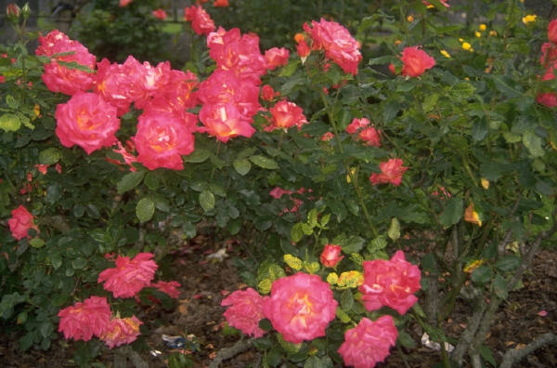
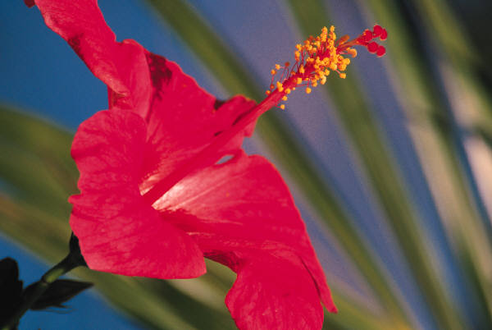
PODLE TOHO, KDE SE PĚSTUJÍ
1. VENKOVNÍ
2. POKOJOVÉ

Slide 9
VYBRANÉ RODY OKRASNÝCH DŘEVIN
PÁMELNÍK RŮŽE ŠEŘÍK

Slide 10
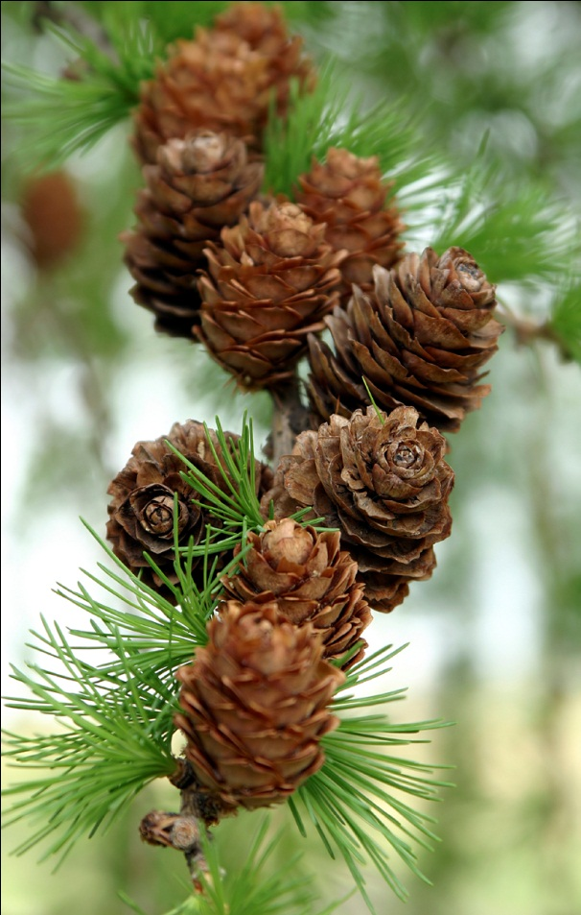
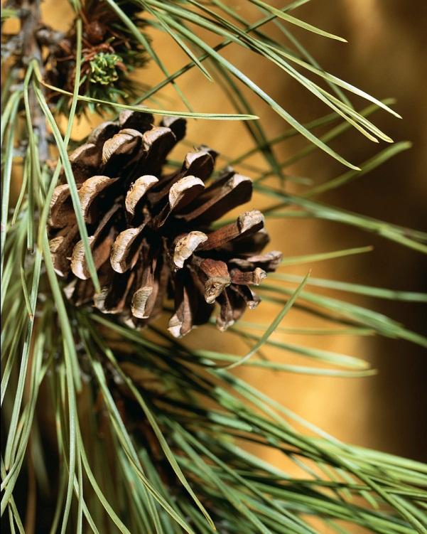
MODŘÍN BOROVICE JALOVEC

Slide 11
VENKOVNÍ A BALKONOVÉ
LETNIČKY – AKSAMITNÍK, ASTRA, HLEDÍK, HRACHOR, OSTÁLKY = CÍNIE, PETÚNIE, JIŘINA, MĚSÍČEK, SLAMĚNKA, SLUNEČNICE,...
DVOULETKY - HVOZDÍK = KARAFIÁT, POMNĚNKA, MACEŠKA, SEDMIKRÁSKA,…
TRVALKY – ČEMEŘICE, CHRYZANTÉMA, ORLÍČEK, KOSATEC, UPOLÍN,…

Slide 12
CIBULNATÉ = CIBULOVINY – VYSAZUJEME NA PODZIM, KVETOU NA JAŘE, CIBULE MOHOU V PŮDĚ ZŮSTAT I NĚKOLIK LET - HYACINT, NARCIS, LADOŇKA, MODŘENEC, TULIPÁN,…
HLÍZNATÉ – TEPLOMILNÉ, NA PODZIM HLÍZU VYRYJEME A SKLADUJEME VE SKLEPĚ, V KVĚTNU OPĚT SÁZÍME – BEGONIE, JIŘINA, ŠAFRÁN,…

Slide 13


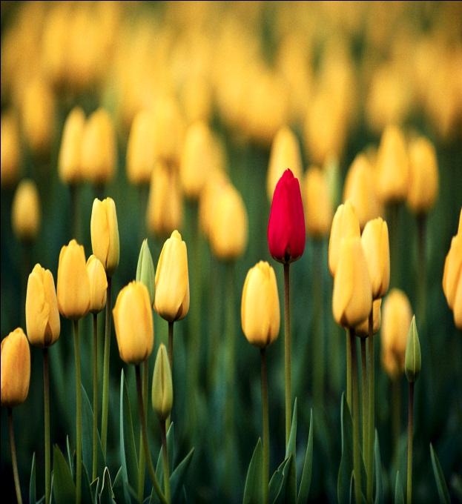
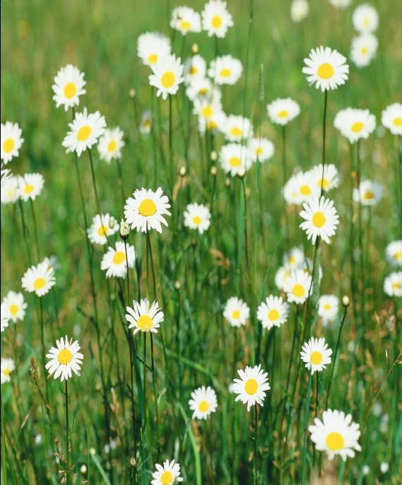
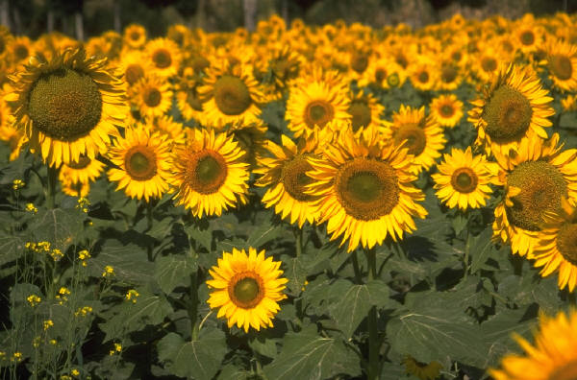
POZNEJ A ZAŘAĎ!

Slide 14
POKOJOVÉ ROSTLINY
PĚSTUJÍ SE V UZAVŘENÝCH PROSTORÁCH
TEPLOMILNÉ
ZKRÁŠLUJÍ INTERIÉRY MÍSTNOSTÍ, OZDRAVUJÍ PROSTŘEDÍ
OKRASNÉ LISTEM - MONSTERA, TENURA, ZELENEC, POTOS, FÍKUS,..
OKRASNÉ KVĚTEM – IBIŠEK, AFRICKÁ FIALKA, PELARGONIE,…

Slide 15
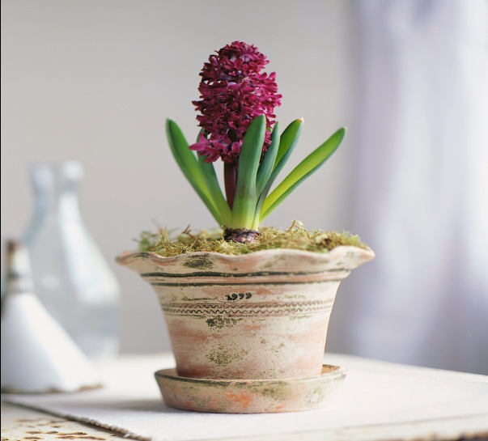
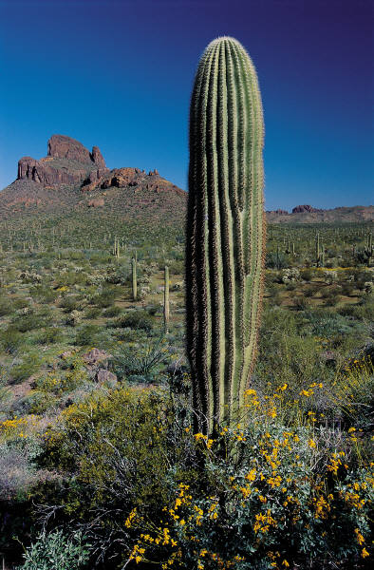
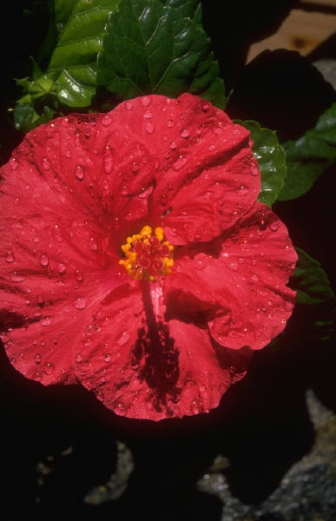
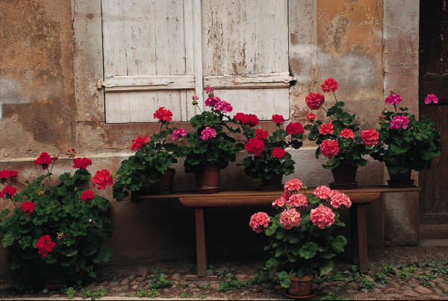
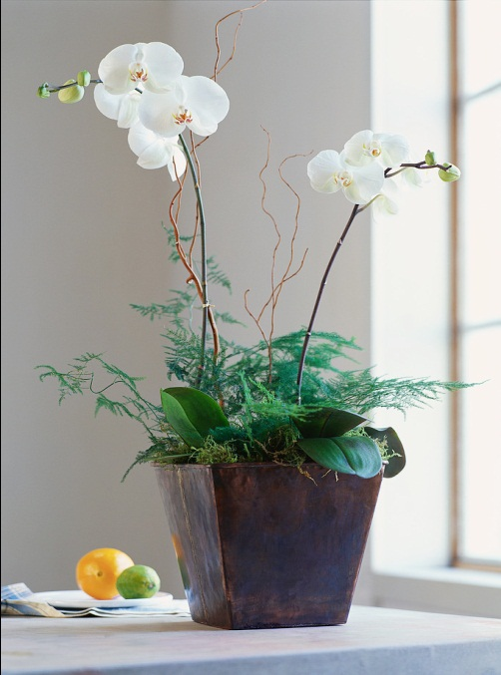
POZNEJ A URČI OKRASU!

Slide 16
OPAKOVÁNÍ
PODLE ČEHO A JAK SE ROZLIŠUJÍ OKRASNÉ ROSTLINY?
KTERÉ OKRASNÉ DŘEVINY ROSTOU V BLÍZKOSTI ŠKOLY?
JAK SE ROZLIŠUJÍ OKRASNÉ DŘEVINY?
PODLE ČEHO SE ROZDĚLUJÍ KVĚTINY?
KTERÁ Z POKOJOVÝCH ROSTLIN JE VHODNÁ PRO PĚSTOVÁNÍ DO PODOBY BONSAJE?

Slide 17
ŘEŠENÍ
PODLE CHARAKTERU STONKU A TOHO, KDE SE PĚSTUJÍ
CYPŘIŠEK, BOROVICE, ZLATICE, ZERAV, BŘÍZA,..
STROMY, KEŘE, JEHLIČNANY, LISTNÁČE
PODLE ZPŮSOBU PĚSTOVÁNÍ A TOHO,KDY KVETOU
IBIŠEK, FÍKUS, TLUSTICE,…

Slide 18
POUŽITÁ LITERATURA
DYTRTOVÁ, R. a kol. Praktické činnosti – Pěstitelství pro 6. – 9. ročník základních škol. 1. vyd. Praha : Nakladatelství Fortuna, 1997. ISBN 80-7168-448-1. s. 68 - 73.
Obrázky poskytl Microsoft

